Slide 1
Pyramida organizační kultury
David Lobpreis

Slide 2
Kultura
Cultivare = obdělávat, pěstovat
Kultura bakterií

Slide 3
Kultura (organizační)
= souhrn představ, přístupů a hodnot sdílených a relativně dlouhodobě udržovaných
(v organizaci)

Slide 4
Organizační kultura
„Kultura organizace je její osobnost, co je pro ni typické.“
„Organizační kultura je převládající vzorec chování.“
„Firemní kultura je vše pozitivní, co je ve firmě sdíleno.“
„Kultura v organizaci je způsob, jakým se v organizaci žije a pracuje.“

Slide 5
Dvě složky organizační kultury
Vnitřní: ovlivňuje jednání svých zaměstnanců a tím i celé organizace
Vnější: vytváří specifickou, originální a neopakovatelnou tvář (identitu) organizace (= image značky, brand), která je často nejvýznamnější při rozhodování zákazníka

Slide 6
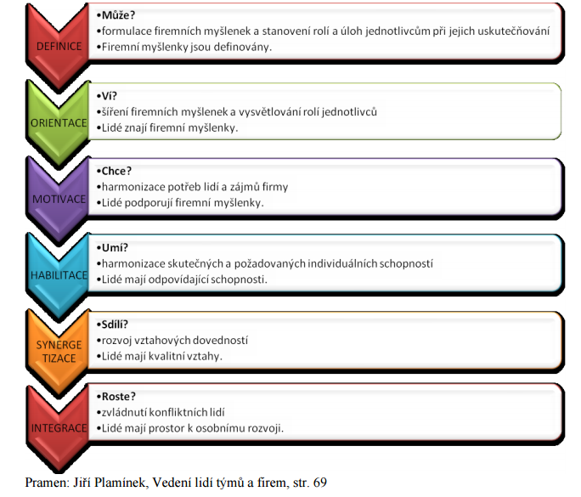
Pyramida organizační kultury

Slide 7
Integrita organizační kultury
Každý leader jde svým podřízeným příkladem a striktně dodržuje stanovená pravidla firemní kultury, jejichž dodržování by měl vyžadovat od svých podřízených.

Slide 8
Příklady špatné firemní kultury
Depresivní kultura – projevy: pesimismus, skepse, stejně se nedá nic změnit
Paranoidní kultura – projevy: permanentní stres, ohrožení termíny, úkoly nelze splnit , strach o přežití
Nátlaková kultura – projevy: všeobecná formalizace, diktát byrokracie, na všechno je předpis nebo příkaz „shora“
Dramatická kultura – projevy: divadlo jednoho herce, „šéf“ je obdivovaný, neomylný a neomezený pán
Schizoidní kultura – projevy: intriky, mocenské souboje, lépe moc nevynikat a vyčkat na příležitost.

Slide 9
Prvky organizační kultury
Základní předpoklady
Hodnoty
Postoje
Normy chování
Jazyk
Historky a mýty
Zvyky, rituály, ceremoniály
Hrdinové
Firemní architektura a vybavení

Slide 10
Zdroje organizační kultury
Vliv národní kultury.
Vliv podnikatelského a tržního prostředí.
Vliv profese a vzdělání.
Vliv zakladatele/vůdce.
Vliv velikosti a délky existence organizace.
Vliv technologií.

